Slide 1

CHỦ ĐỀ 3:
TRÁCH NHIỆM VỚI BẢN THÂN

Slide 2
1
VƯỢT QUA KHÓ KHĂN
NỘI DUNG CHỦ ĐỀ
2
TỰ BẢO VỆ TRONG TÌNH HUỐNG NGUY HIỂM
3
LUYỆN TẬP
4
VẬN DỤNG

Slide 3

NẾU ĐANG ĐI NGOÀI ĐƯỜNG VÀ CÓ MỘT NGƯỜI LẠ ĐI THEO THÌ EM SẼ XỬ LÝ NTN?

Slide 4
NỘI DUNG 2
TỰ BẢO VỆ TRONG
TÌNH HUỐNG NGUY HIỂM
HS BIẾT XÁC ĐỊNH NHỮNG TÌNH HUỐNG NGUY HIỂM TRONG CUỘC SỐNG VÀ BIẾT CÁCH VƯỢT QUA

Slide 5
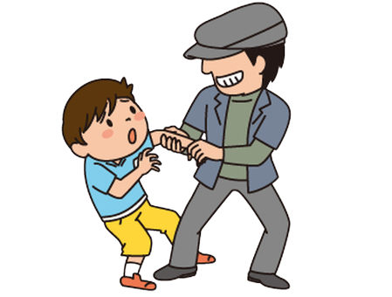
NHIỆM VỤ 1
Chia sẻ
về những
Tình huống
Nguy hiểm

Slide 6
1. Chia sẻ về những tình huống nguy hiểm trong cuộc sống
+ Theo em, tình huống như thế nào được gọi là nguy hiểm?
+ Em từng gặp hoặc từng biết đến những tình huống nguy hiểm nào?

Slide 7
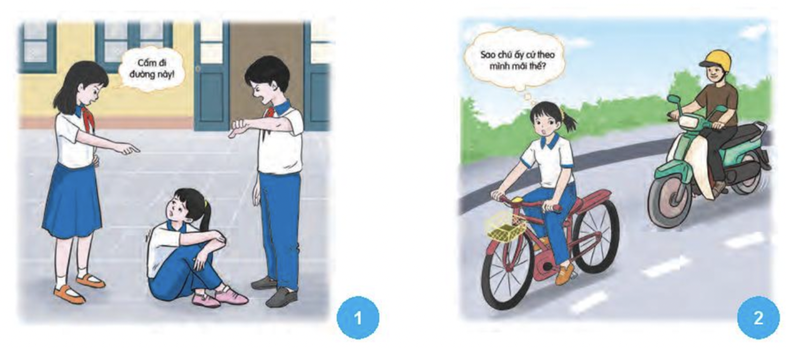
Chia sẻ những tình huống nguy hiểm mà em biết

Slide 8
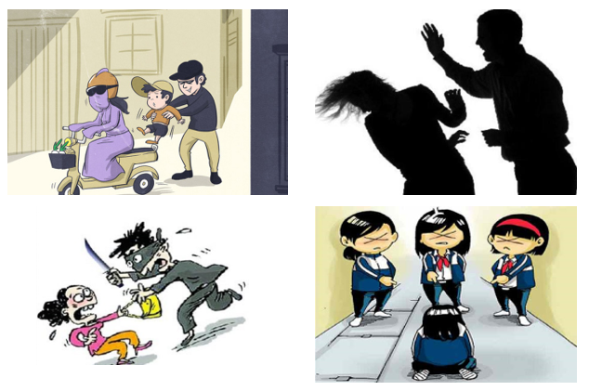
Em hoặc người thân trong tình huống đó đã xử lí như thế nào để tự bảo vệ?

Slide 9
Chia sẻ cách tự bảo vệ trong các tình huống nguy hiểm đó

Slide 10
1. Chia sẻ về những tình huống nguy hiểm trong cuộc sống
- Tình huống được coi là nguy hiểm là tình huống có thể gây hại đến tính mạng con người.
- Trong cuộc sống có nhiều tình huống nguy hiểm có thể xảy ra như hoả hoạn, điện giật, đuối nước, bạo lực, xâm hại cơ thể, nghiện trò chơi điện tử,…
- Các tình huống nguy hiểm có thể xảy ra bất kì lúc nào. Vì vậy, mỗi chúng ta cần phải nhận diện được các tình huống nguy hiểm và biết cách phòng tránh để tự bảo vệ.

Slide 11
NHIỆM VỤ 2. XÁC ĐỊNH CÁCH THỨC TỰ BẢO VỆ TRONG MỘT SỐ TÌNH HUỐNG NGUY HIỂM

Slide 12
2. Xác định cách thức tự bảo vệ trong một số tình huống nguy hiểm
Nhóm 1: Xác định cách tự bảo vệ trong tình huống bị xâm hại tình dục.
+ Theo em, làm thế nào để phòng tránh xâm hại tình dục?
+ Khi rơi vào tình huống bị xâm hại tình dục thì cần ứng phó như thế nào?
+ Nếu đã tìm mọi cách ứng phó mà vẫn bị xâm hại tình dục thì cần làm gì sau khi sự việc xảy ra?

Slide 13
2. Xác định cách thức tự bảo vệ trong một số tình huống nguy hiểm
Nhóm 2: Xác định cách tự bảo vệ trong tình huống bị bạo lực học đường.
+ Theo em, làm thế nào để phòng tránh bị bạo lực học đường?
+Khi rơi vào tình huống bị bạo lực học đường thì cần ứng phó như thế nào?
+ Nếu đã bị bạo lực học đường thì cần làm gì sau khi sự việc xảy ra?

Slide 14

2. Xác định cách thức tự bảo vệ trong một số tình huống nguy hiểm
Nhóm 3: Xác định cách tự bảo vệ trong tình huống bị lôi kéo chơi trò chơi điện tử.
+ Theo em, làm thế nào để phòng tránh việc bị các bạn xấu lôi kéo chơi trò chơi điện tử ?
+ Khi đã tham gia chơi trò chơi điện tử cùng nhóm bạn xấu rồi thì cần làm thế nào để thoát ra được?

Slide 15
2. Xác định cách thức tự bảo vệ trong một số tình huống nguy hiểm
Nhóm 4: Xác định cách tự bảo vệ trong tình huống bị bắt cóc.
+ Theo em, làm thế nào để phòng tránh việc bị bắt cóc?
+ Khi đã bị bắt cóc thì làm thế nào để thoát ra được?

Slide 16
2. Xác định cách thức tự bảo vệ trong một số tình huống nguy hiểm
- Để tự bảo vệ trước những tình huống nguy hiểm, điều đầu tiên và quan trọng nhất cần thực hiện là đề phòng từ xa, tránh việc lôi kéo hoặc rơi vào tình huống nguy hiểm( không cho ai chạm vào vùng kín trên cơ thể, không đi theo người lạ, không nhận bất cứ thứ gì từ người lạ, không mở của cho người lạ vào nhà khi chỉ có một mình ở nhà, …

Slide 17
- Khi rơi vào tình huống nguy hiểm, cần phải bình tĩnh tìm kiếm sự hỗ trợ từ những nguời xung quanh hoặc gọi cứu trợ khẩn cấp. Tuỳ trường hợp, hãy gọi vào số:
111: Tổng đài bảo vệ trẻ em bị xâm hại, bạo lực…
112: Tổng đài cứu nạn, cứu trợ khẩn cấp
113: An ninh trật tự
114: Cứu hoả
115: Cấp cứu y tế

Slide 18
10 ĐIỀU GHI NHỚ

Slide 19
NHIỆM VỤ 3
RÈN LUYỆN KỸ NĂNG
TỰ BẢO VỆ
TRONG TÌNH HUỐNG
NGUY HIỂM

Slide 20
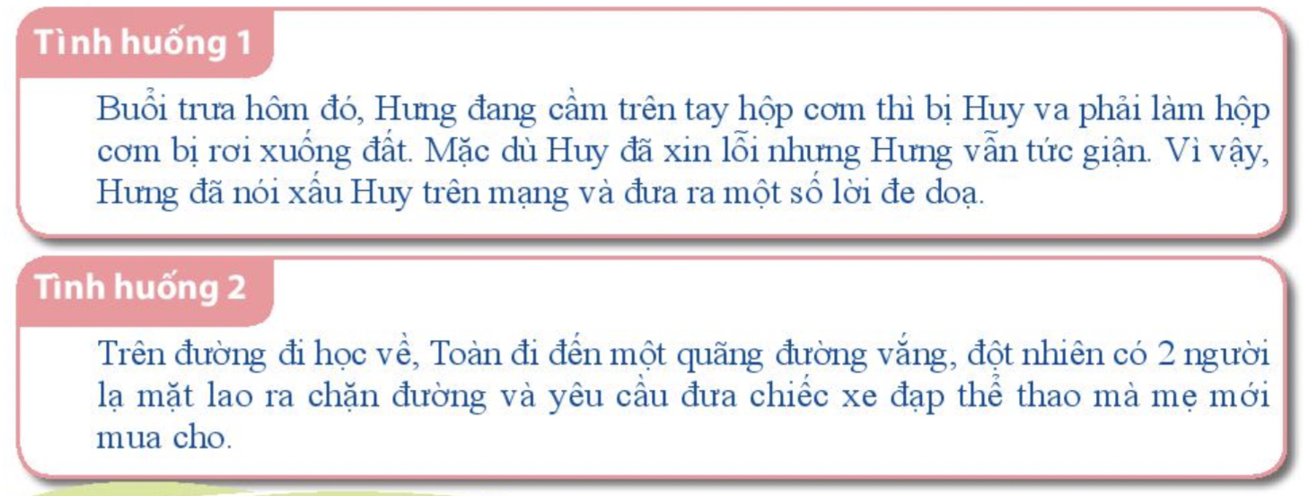
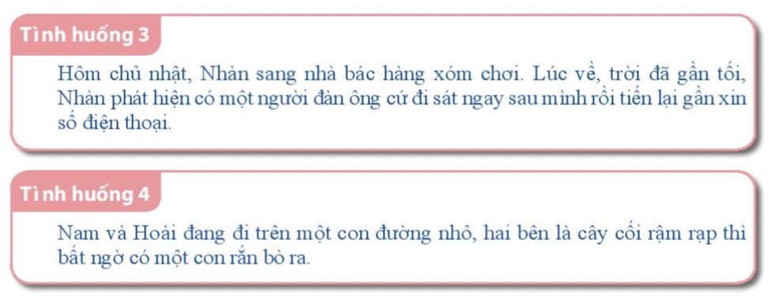
XỬ LÍ TÌNH HUỐNG

Slide 21
GÓC TRANH BIỆN
Ủng hộ.
Vì sao?
MXH là nơi thích hợp
để tìm ra những người bạn và chia sẻ các TT, khó có thể bị nguy hiểm gì ở đây?
Phản đổi. Vì sao?

Slide 22
HẬU QUẢ CỦA CÁC TÌNH HUỐNG NGUY HIỂM
Tình huống nguy hiểm từ con người gây ra những hậu quả nghiêm trọng, làm tổn hại đến tính mạng, tinh thần của cá nhân; huy hoại tài sản của con người và xã hội.

Slide 23
NHIỆM VỤ 4
THIẾT KẾ VÀ
GIỚI THIỆU SẢN PHẨM TỰ BẢO VỆ
TRƯƠC TÌNH HUỐNG NGUY HIỂM

Slide 24
LUYỆN TẬP
Nêu các tình huống nguy hiểm đến từ con người và hậu quả có thể xảy ra theo bảng dưới đây:
Không gian | Ở nhà | Ở trường | Ở những nơi khác
Những nguy hiểm có thể xảy ra
Hậu quả của tình huống nguy hiểm

Slide 25
LUYỆN TẬP
Nêu các tình huống nguy hiểm đến từ con người và hậu quả có thể xảy ra theo bảng dưới đây:
Không gian | Ở nhà | Ở trường | Ở những nơi khác
Những nguy hiểm có thể xảy ra | bị bắt cóc, trộm, xảy ra cháy, nổ, rò rỉ khí gas | bị bắt nạt, bị tẩy chay | bị bắt cóc, bị lừa
Hậu quả của tình huống nguy hiểm | Ảnh hưởng đến tính mạng và tinh thần

Slide 26
CHIA LỚP THÀNH 4 NHÓM THỰC HIỆN NHIỆM VỤ
1
2
3
4
THIẾT KẾ BACKGROUND PHÒNG – CHỐNG BẠO LỰC HỌC ĐƯỜNG
THIẾT KẾ VIDEO CLIP PHÒNG CHỐNG BẮT CÓC Ở TRẺ EM
THIẾT KẾ BĂNG RÔN TUYÊN TRUYỀN BẢO VỆ TRẺ EM
ĐÓNG TIỂU PHẨM PHÒNG CHỐNG XÂM HẠI TÌNH DỤC

Slide 27

ĐÁNH GIÁ

